Slide 1



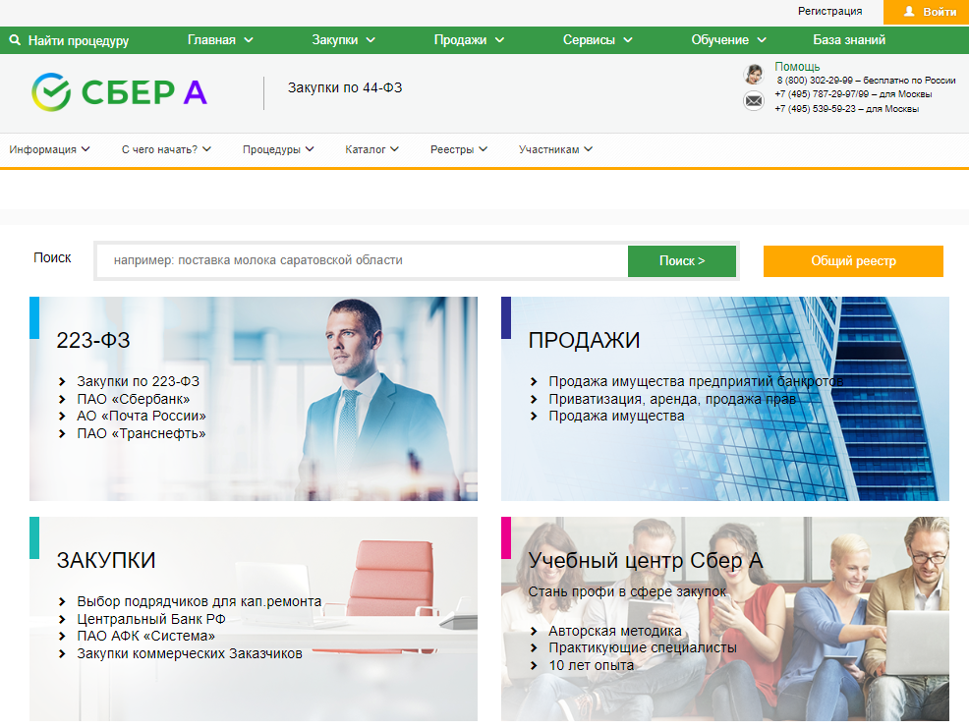
СЕРВИСЫ
КРУПНЕЙШЕГО ОПЕРАТОРА ЭЛЕКТРОННЫХ ТОРГОВ
ДЛЯ ЗАКАЗЧИКОВ И УПОЛНОМОЧЕННЫХ ОРГАНОВ

Slide 2















СБЕРБАНК-АСТ –
ЭКОСИСТЕМА ДЛЯ ПРЕДПРИНИМАТЕЛЯ:
у нас широкая линейка продуктов,
в том числе интегрированных с ПАО СБЕРБАНК
Обучение, конференции
Лимиты на бг, спецсчет, эскроу
Пакеты
предложений,
эдо, api
ФУНДАМЕНТ АСТ – ПЛАТФОРМА ДЛЯ УПРАВЛЕНИЯ ЗАКУПКАМИ:
Календарь событий,
нотификация по
доступным каналам
Настройка
шаблонов
документов
Контроль
исполнения
проектов
Совет заказчиков
и персональный менеджер
Подбор поставщиков на торги
Аналитика,
шаблоны и отчеты
Специальные счета
для обеспечения
заявок на участие в торгах
ФИНАНСОВЫЕ СЕРВИСЫ
Независимые гарантии
с пред-одобренным
лимитом каждому участнику
Умный поиск
по процедурам
Проверка контрагентов
и обоснование НМЦ
Аукционный робот

Slide 3

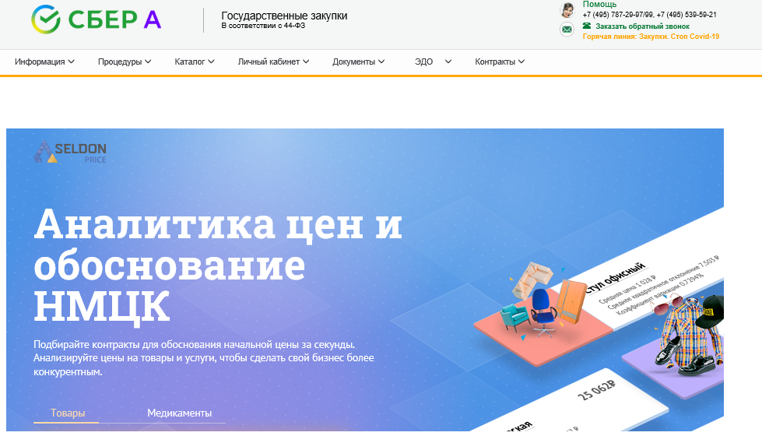

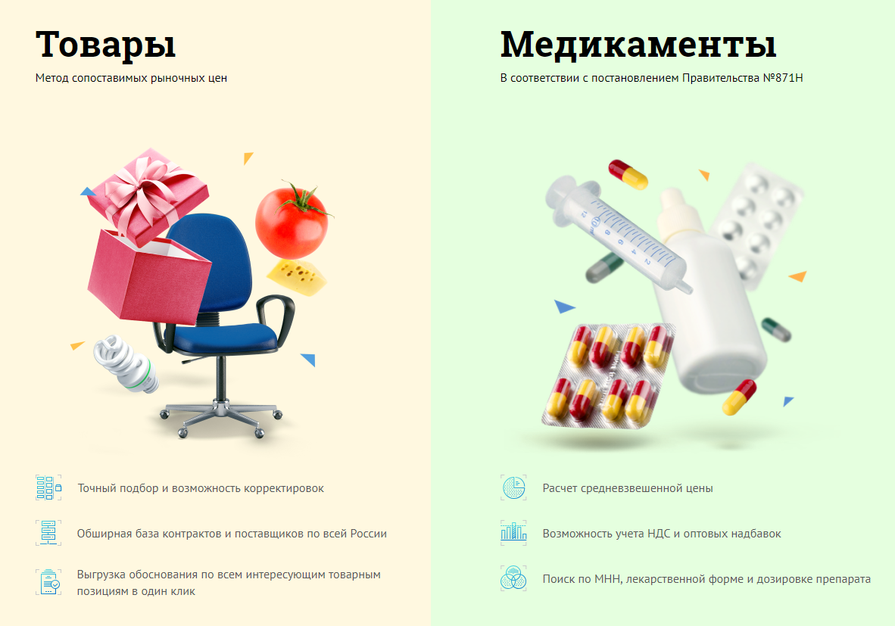
СЕРВИС ОБОСНОВАНИЯ НМЦ
Аналитические сервисы: расчет НМЦК
СЕРВИС ДЛЯ РАСЧЕТА НМЦК –
бесплатный сервис для заказчиков, который позволяет формировать, обосновывать и контролировать начальную (максимальную) цену товара для закупки.
Основное назначение – подбор контрактов для обоснования НМЦК.

Slide 4
СЕРВИС ОБОСНОВАНИЯ НМЦ
Аналитические сервисы: расчет НМЦК
Сервис для обоснования НМЦК.
Создан в соответствии с Приказом
Минэкономразвития РФ от 02.10.2013 г.
№567 «Об утверждении методических рекомендаций
по применению методов определения НМЦК <…>».
Выгода: экономия времени на обосновании НМЦК, снижение риска нарушения законодательства.
Возможности:
Метод сопоставимых рыночных цен
Расчет средневзвешенной цены
Тарифный метод
Поиск по МНН (международное
непатентованное наименование)
Выбор лекарственной формы и дозировки
Корректировка цены с учетом НДС и оптовой надбавки
Возможность выгрузки
Контроль обоснования НМЦК;
Динамика контрактов по товарам;
Классификатор ТРУ;
Возможность выгрузки
аналитических справок.

Slide 5
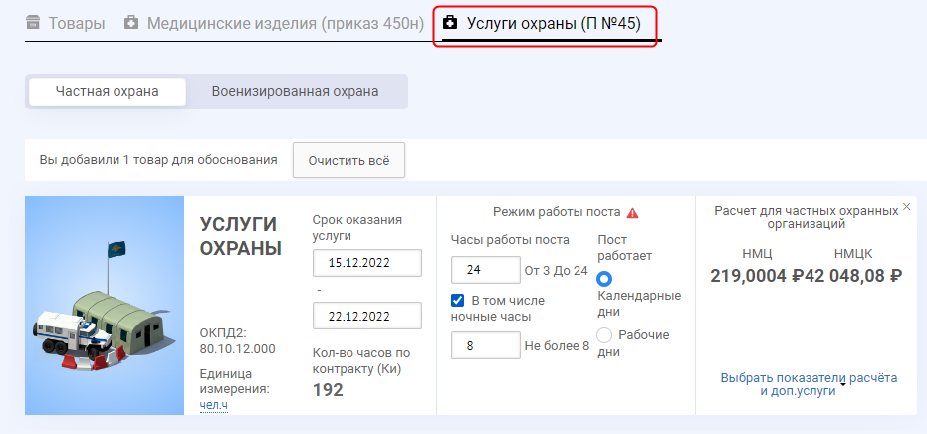
СЕРВИС ОБОСНОВАНИЯ НМЦ
Аналитические сервисы: расчет НМЦК и выгрузка в удобном формате
Размер МРОТ, процент инфляции и рентабельность можно редактировать.
Обоснование цен контрактов на услуги охранной деятельности, согласно приказу Росгвардии от 15.02.2021 №45. Доступно два варианта расчета начальной максимальной цены контракта (НМЦК): для услуг частной и военизированной охраны. Для расчета цены на площадке заказчику достаточно ввести количество требуемых часов охраны, срок оказания услуг и указать режим работы поста.

Slide 6
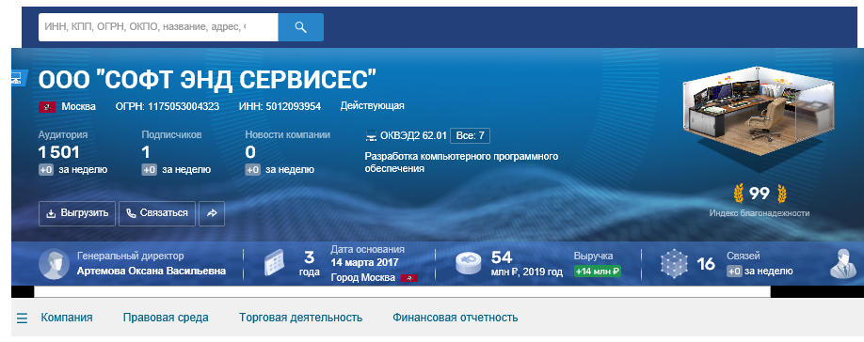
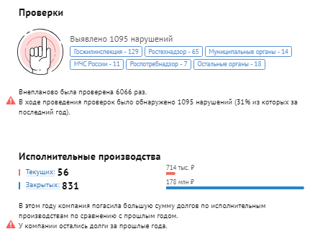
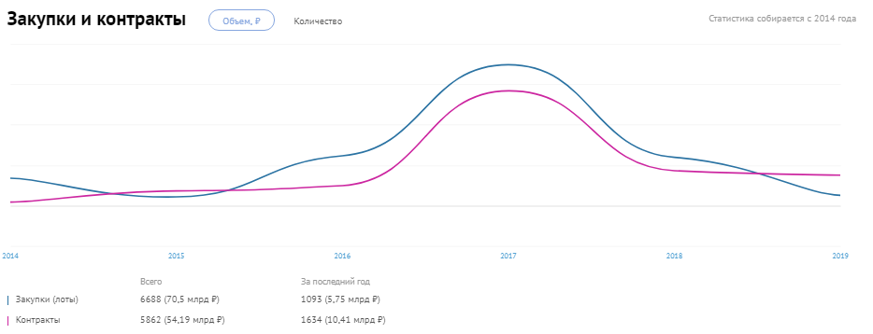
СЕРВИС ПРОВЕРКИ КОНТРАГЕНТОВ
Информация о компании:
Сильные стороны;
Риски;
Последние действия.
Правовая среда:
Арбитражные дела;
Проверки;
Исполнительные производства;
Банкротство;
Раскрытие информации;
Лицензии;
Залоги.
Торговая деятельность:
торги;
Внешняя торговля;
Реестр недобросовестных поставщиков;
Сертификаты и декларации.
Пример
Финансовая отчетность:
балансы;
Экспресс-анализ.

Slide 7
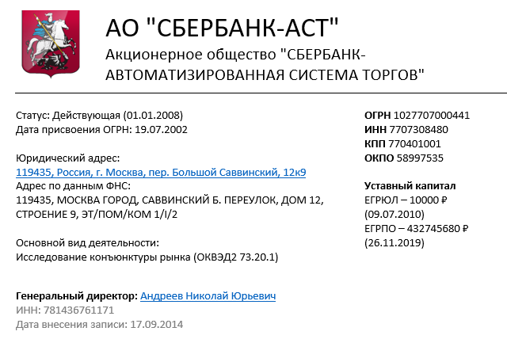
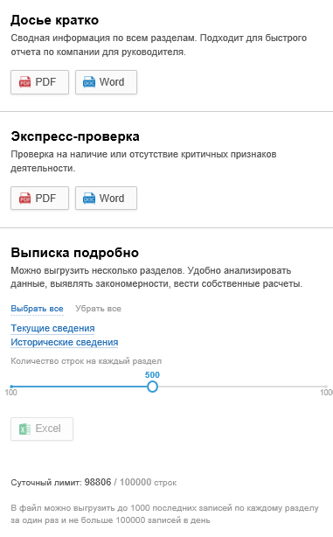
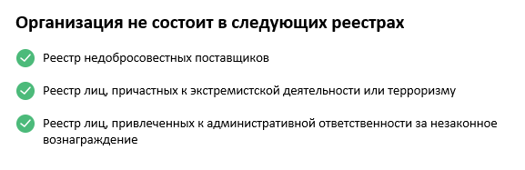
СЕРВИС ПРОВЕРКИ КОНТРАГЕНТОВ
Выгрузка информации по контрагенту в удобных форматах
Система позволяет выполнить выгрузку «Досье кратко» и «Экспресс-проверка» в удобных форматах PDF и Word

Slide 8
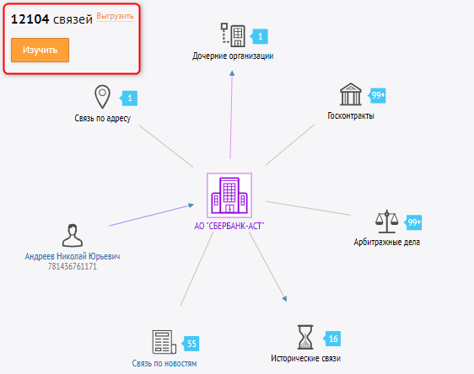
СЕРВИС ПРОВЕРКИ КОНТРАГЕНТОВ
Выгрузка информации по контрагенту в удобных форматах
Дерево связей
Арбитражные дела
Исторические связи
Связи по новостям
Связь по адресу
Дочерние организации
Госконтракты

Slide 9
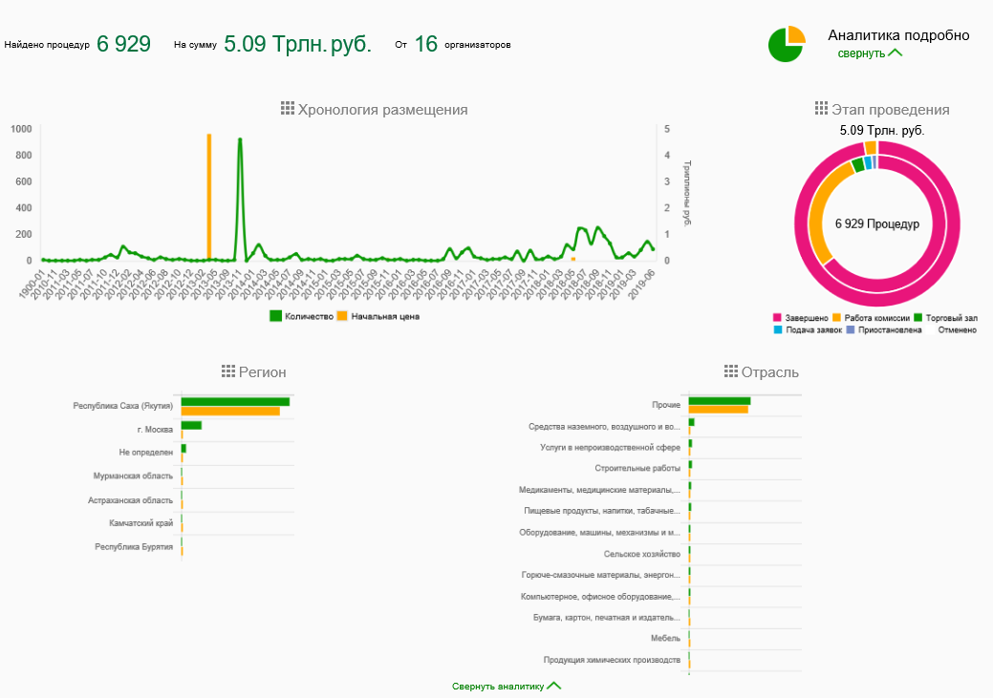

ИНТЕЛЛЕКТУАЛЬНЫЙ ПОИСК ЗАКУПОК
Сервис позволяет искать запрашиваемые закупки или строить аналитические отчеты он-лайн.
«Умный поиск» формирует максимально подходящий перечень закупок по запросу на основе заданных фильтров (начальная цена, сроки проведения, регион, заказчик, закупки у субъектов малого и среднего предпринимательств и т.д.).
Кроме того, можно сохранять запросы, добавлять в избранное или сразу подписаться и получать актуальную информацию.
Интеллектуальный алгоритм сформирует необходимый аналитический отчет по заданным критериям с удобной цветовой визуализаций результатов.

Slide 10
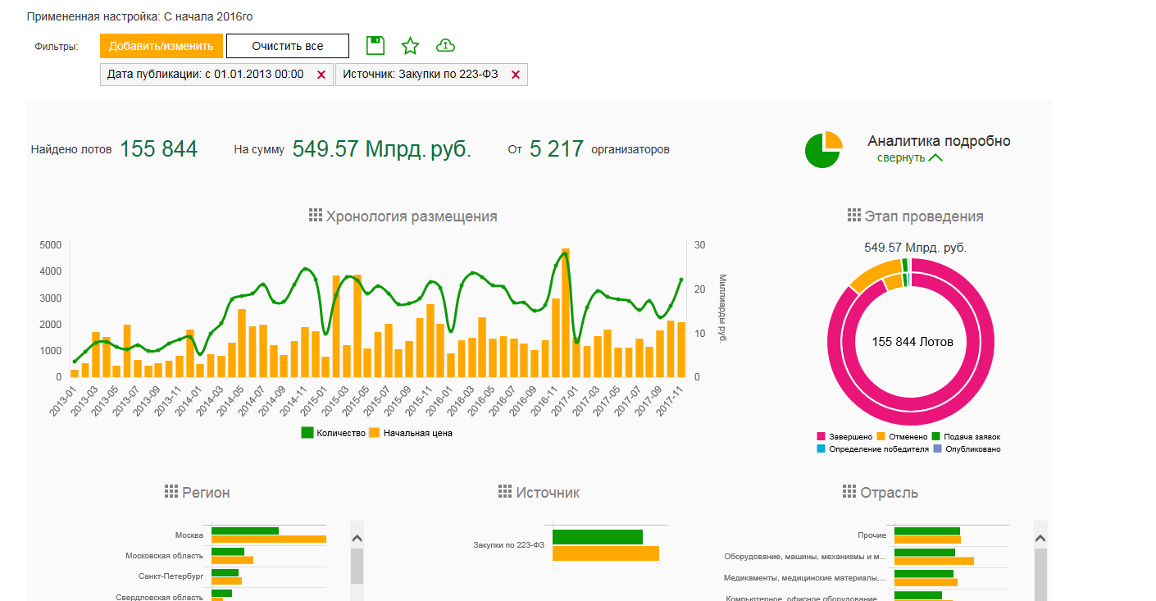
ПРИГЛАШЕНИЕ УЧАСТНИКОВ
К УЧАСТИЮ В ПРОЦЕДУРЕ
Единый реестр закупок и продаж,
в т.ч. закупки по 44-ФЗ, 223-ФЗ
01
Приглашение участников
к процедуре
02
Получение уведомлений участниками
03
Подача заявки на участие
сохранить
добавить в избранное
подача на участие
Поисковый или
аналитический запрос
более 630 тыс. действующих участников
по различным отраслям

Slide 11

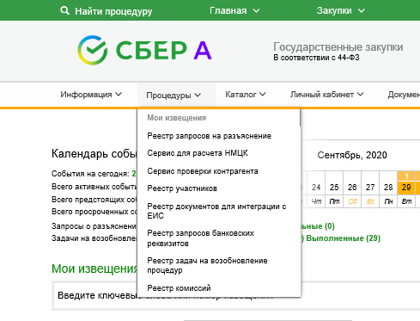
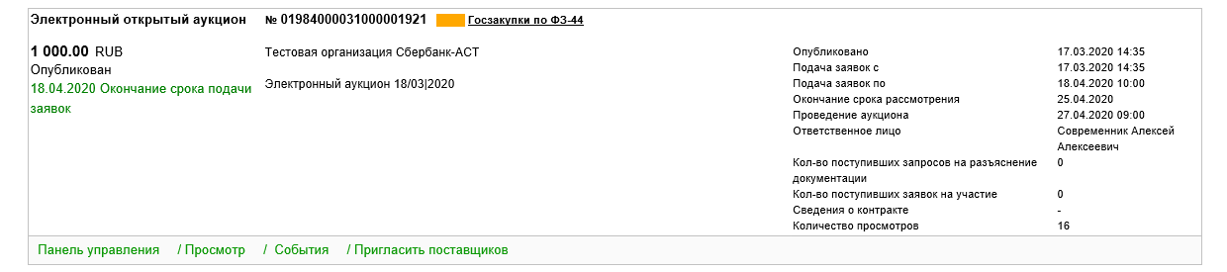
ПРИГЛАШЕНИЕ УЧАСТНИКОВ К УЧАСТИЮ В ПРОЦЕДУРЕ
Сервис подбора поставщиков представляет собой алгоритм, который анализирует данные в извещении и, на основе интеллектуального поиска, формирует список максимально подходящих, для данной процедуры, поставщиков. Сервис позволяет пригласить этих участников путем направления письма на e-mail и уведомления в личный кабинет.
Сервис подбора поставщиков учитывает множество параметров при подборе и позволяет находить наиболее подходящих поставщиков среди всех участников закупок, размещенных в единой информационной системе, вне зависимости от регистрации на площадке Сбер А.

Slide 12
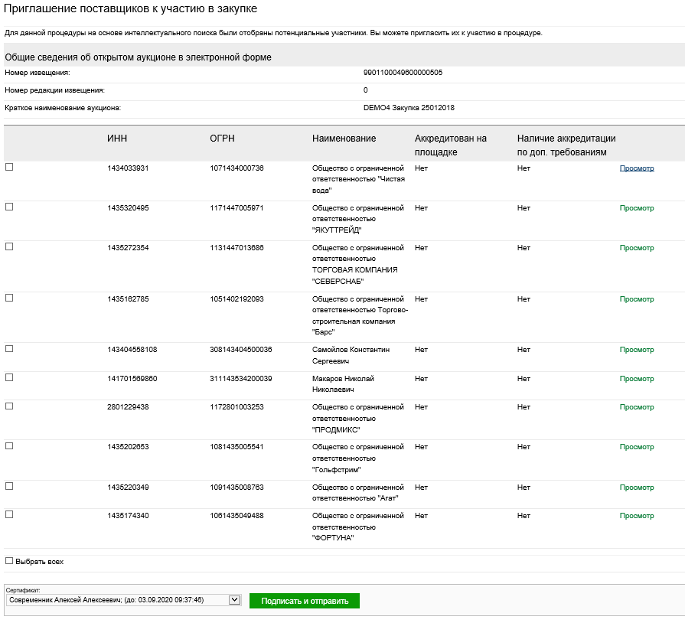
ПРИГЛАШЕНИЕ УЧАСТНИКОВ К УЧАСТИЮ В ПРОЦЕДУРЕ
Интеллектуальный алгоритм автоматически формирует список потенциальных участников и дает возможность пригласить участников из списка.
Сервис подбирает 10 наиболее подходящих поставщиков на каждую процедуру.
На открывшейся странице видны ИНН, ОГРН, наименования поставщиков, также в столбце «Аккредитован на площадке» указывается зарегистрирован ли участник на электронной площадке Сбер А.

Slide 13
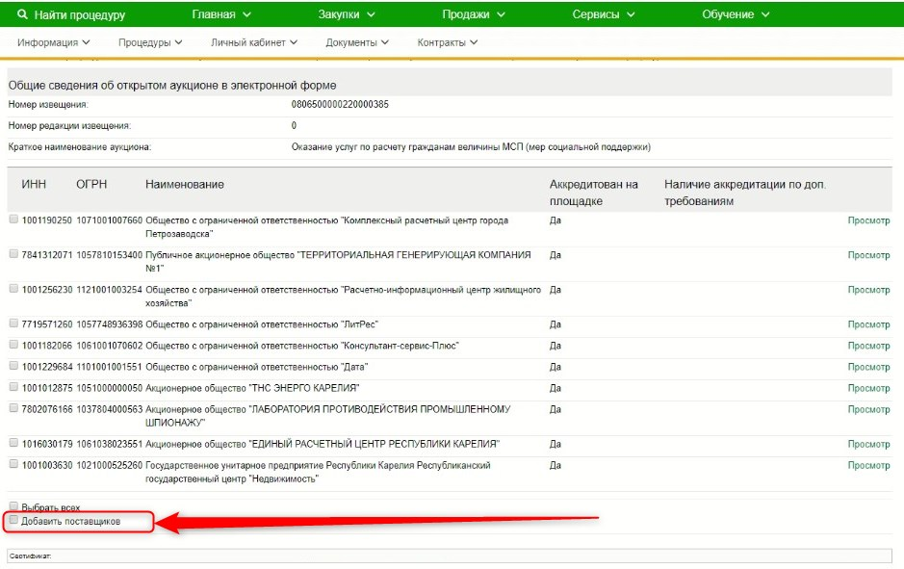
ПРИГЛАШЕНИЕ УЧАСТНИКОВ К УЧАСТИЮ
В ПРОЦЕДУРЕ
Заказчик может самостоятельно пригласить участников необходимо поставить галочку
«Добавить поставщиков»

Slide 14
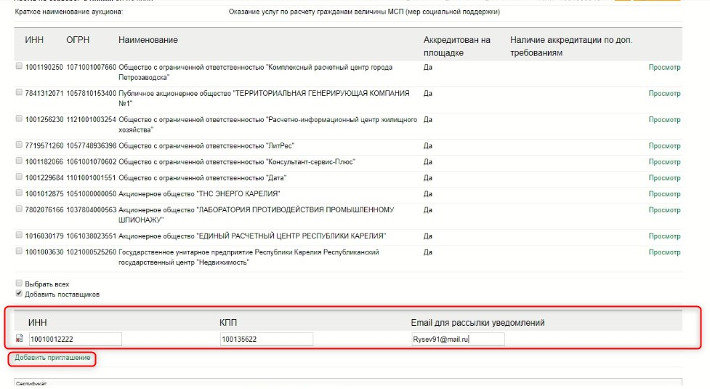
ПРИГЛАШЕНИЕ УЧАСТНИКОВ К УЧАСТИЮ
В ПРОЦЕДУРЕ
необходимо заполнить поля инн, кпп и email

Slide 15
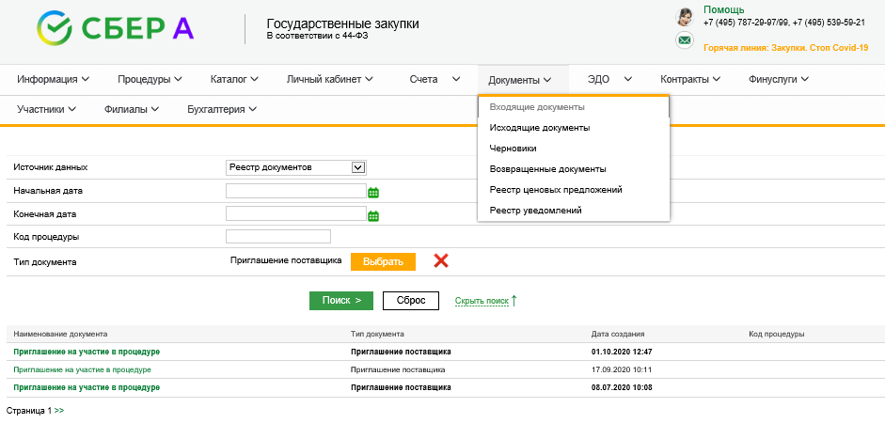
ПРИГЛАШЕНИЕ УЧАСТНИКОВ К УЧАСТИЮ В ПРОЦЕДУРЕ
В Личном кабинете участника в разделе «Документы- Входящие документы» можно перейти к просмотру приглашения к участию
в процедуре.

Slide 16



СЕРВИС
ПРОВЕРКИ КОДОВ ОКПД2

Slide 17
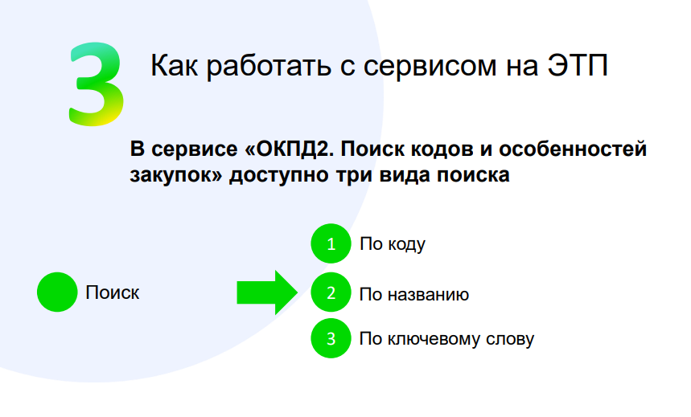
СЕРВИС ПРОВЕРКИ КОДОВ ОКПД2

Slide 18
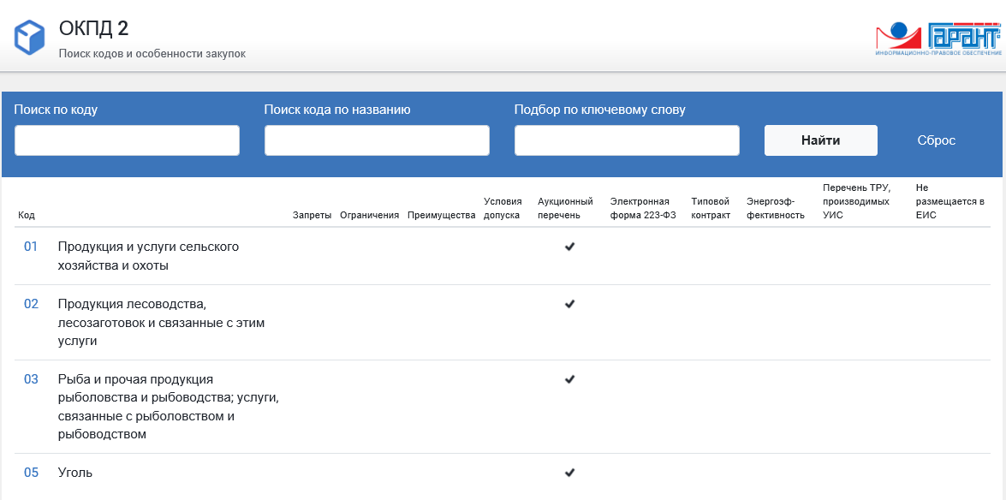
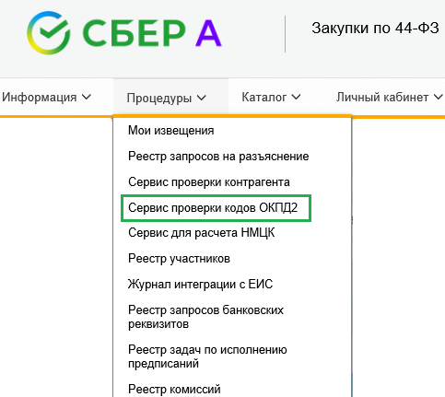
КАК РАБОТАТЬ С СЕРВИСОМ НА ЭТП
Добавить адреса https://*.garant.ru и http://*.garant.ru в зону «Надежные узлы»

Slide 19
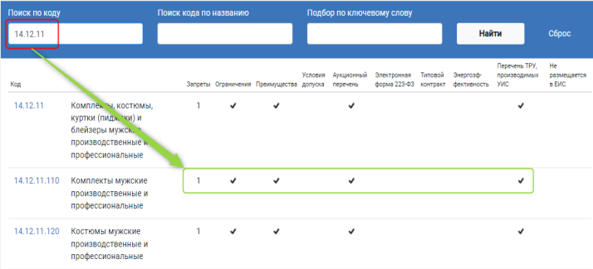
КАК РАБОТАТЬ С СЕРВИСОМ НА ЭТП
Позволяет определить, к какому коду ОКПД 2 относится предмет закупки.
Основное назначение – покажет полный перечень НПА, устанавливающих запреты, ограничения, специальные преимущества в отношении закупаемых товаров, работ или услуг.

Slide 20
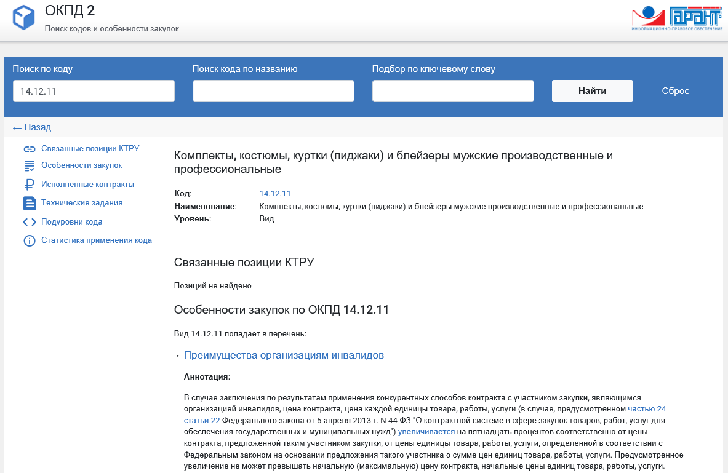
КАК РАБОТАТЬ С СЕРВИСОМ НА ЭТП
Сервис для проверки кодов ОКПД 2.
Дополнительно сервис покажет: связные позиции КТРУ, особенности закупок по коду, ранее исполненные контракты, технические задания, подуровни кода и статистику применения кода.
Выгода: Поможет заказчику при формировании закупки. Позволит минимизировать риски обжалования при проведении закупки.

Slide 21
ОТЧЕТЫ

Slide 22
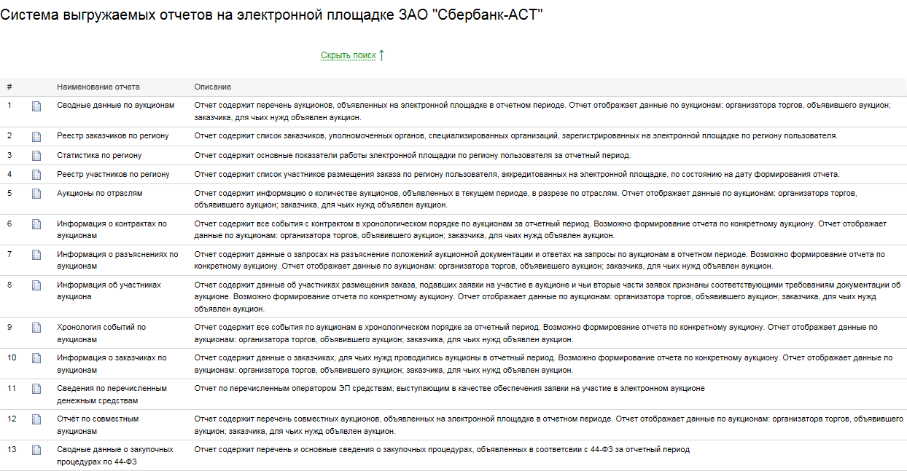
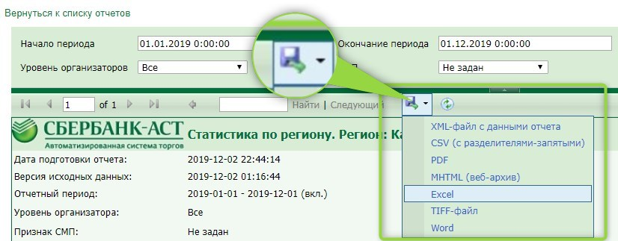
ОТЧЕТЫ
Отчеты могут быть настроены под желания уполномоченного органа
Вся выгрузка осуществляется
в форматах: Word, Excel, PDF и др.

Slide 23
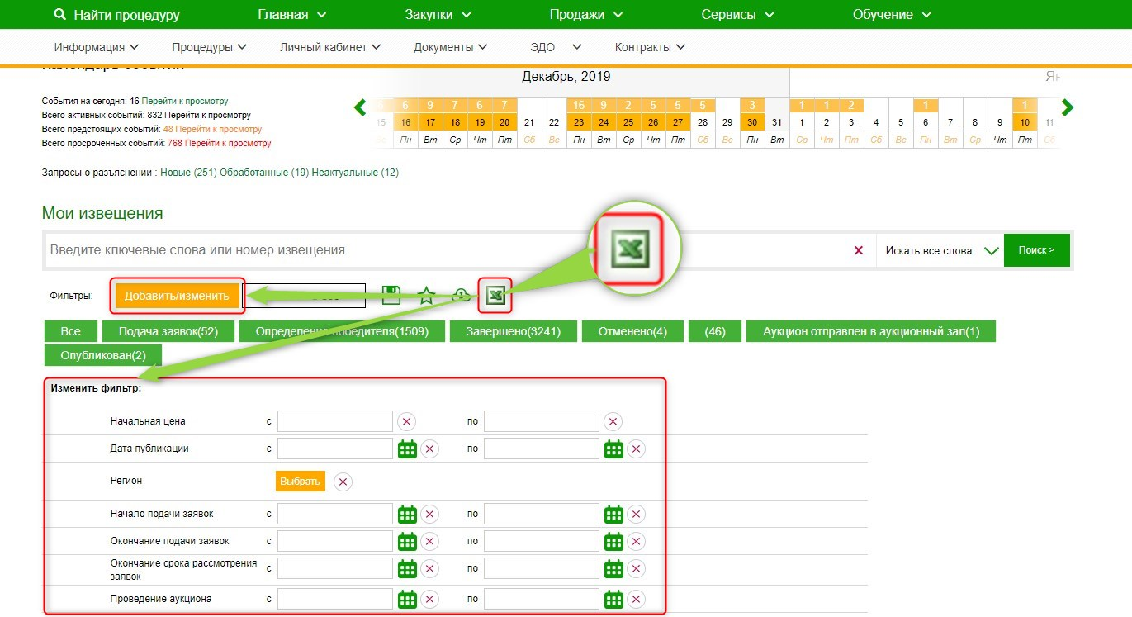
ВЫГРУЗКА ИНФОРМАЦИИ О ЗАКУПКАХ
Отчеты могут быть настроены под желания уполномоченного органа
Установи фильтр и выгрузки интересующую тебя информацию
в Exel, в один клик

Slide 24
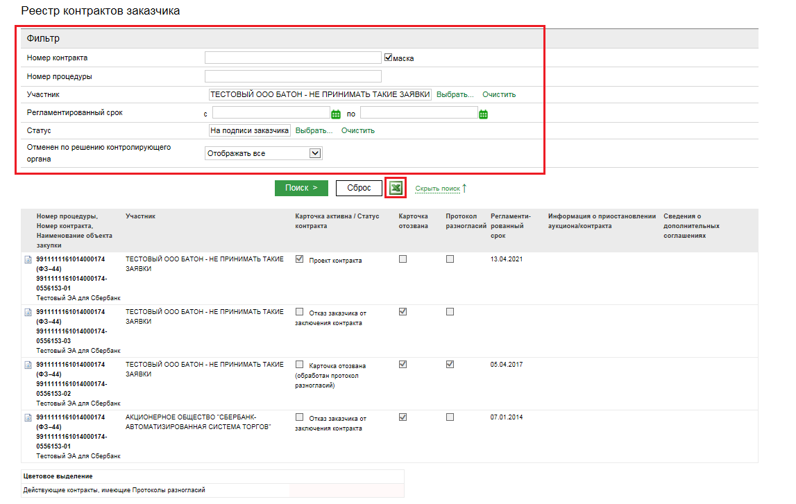
ВЫГРУЗКА СВОДНОЙ ИНФОРМАЦИИ ПО КОНТРАКТАХ
Добавлена возможность позволяющие заказчику/организатору осуществлять выгрузку информации о контрактах, в соответствии с заданными критериями фильтрации на странице, в формате XLS.

Slide 25
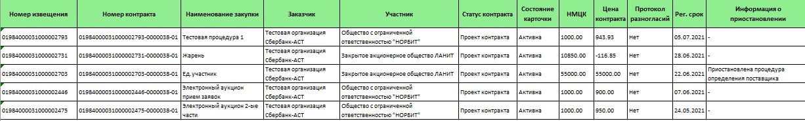
ВЫГРУЗКА СВОДНОЙ ИНФОРМАЦИИ ПО КОНТРАКТАХ
Пример выгруженной информации по установленным заказчиком фильтрам.

Slide 26
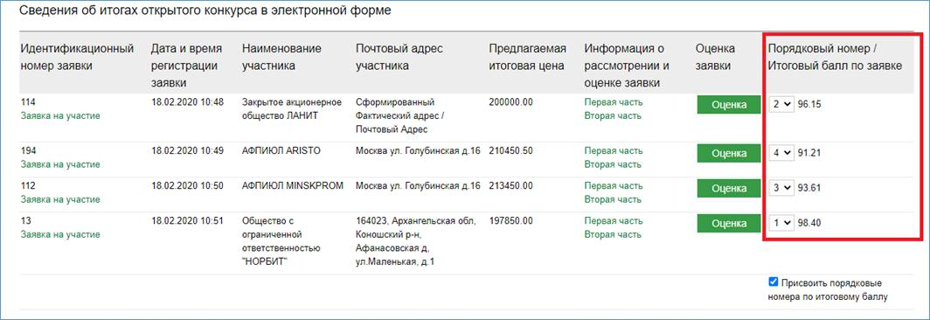
АВТОМАТИЧЕСКИЙ РАСЧЕТ СТОИМОСТНОГО КРИТЕРИЯ
ЦЕНА КОНТРАКТА» по ОК (ВСЕ ВИДЫ)
Добавлен автоматический расчет баллов по стоимостному критерию и присвоение порядковых номеров по итоговым баллам.
Итоговый балл по заявке и порядковый номер заявки могут быть изменены пользователем заказчика.

Slide 27
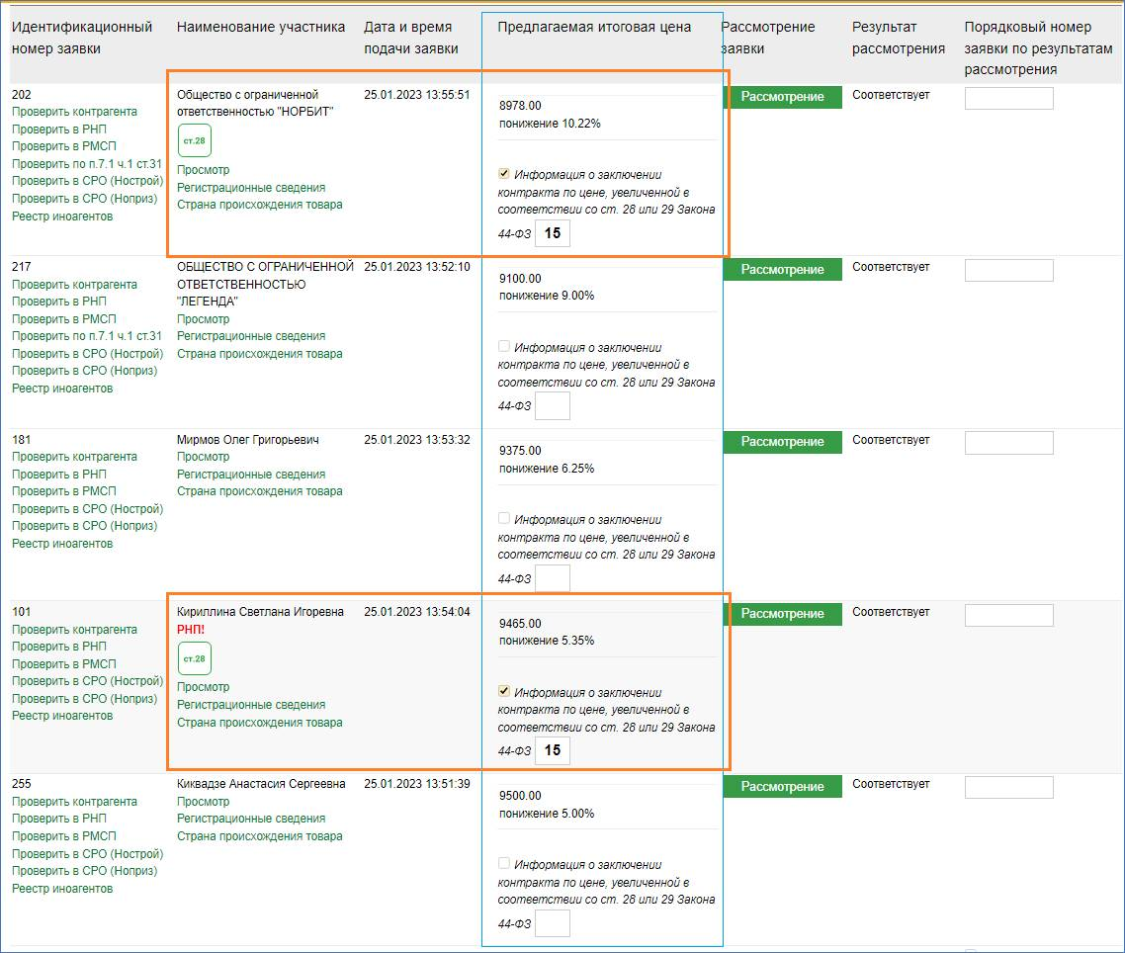
ФУНКЦИОНАЛ ПО ПРИМЕНЕНИЮ ПРЕФЕРЕНЦИИ ПО СТ.28/29
Участник может при подаче заявки на процедуру прикрепить документы, подтверждающие его принадлежность к инвалидам, либо к уголовно-исполнительной системе. В связи с этим, чтобы не ограничивать заказчика, на площадке при формировании протокола итогов существует возможность проставить значение по применению преференции для каждого участника.

Slide 28
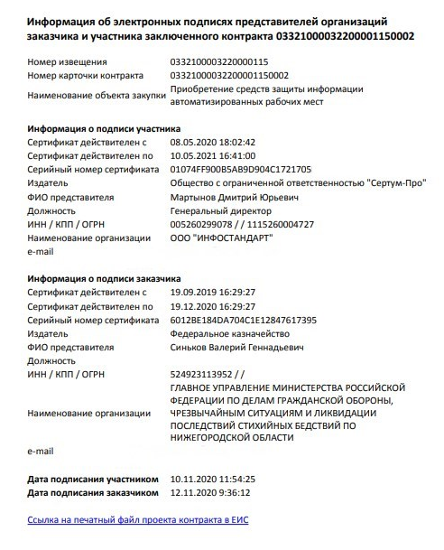
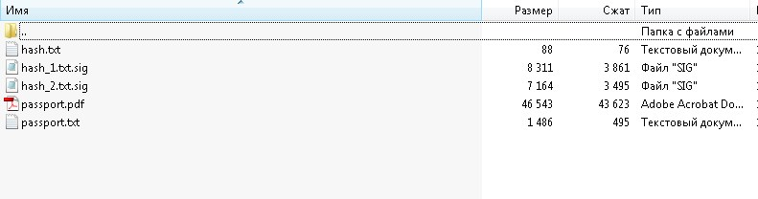
ИНФОРМАЦИЯ ПО КОНТРАКТУ
У заказчиков есть возможность скачивания архива с файлом заключенного контракта и паспорта с информацией о подписантах такого контракта.

Slide 29
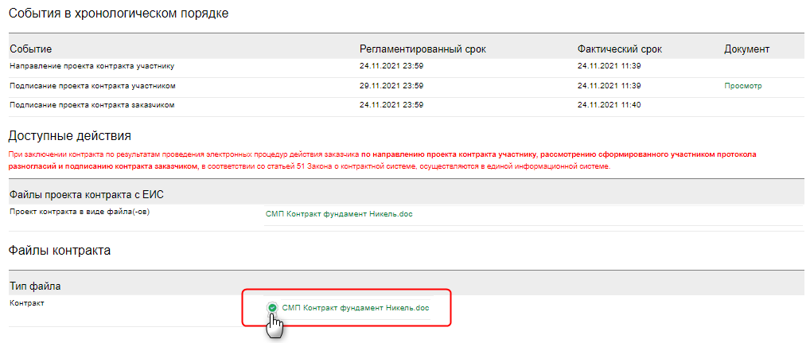
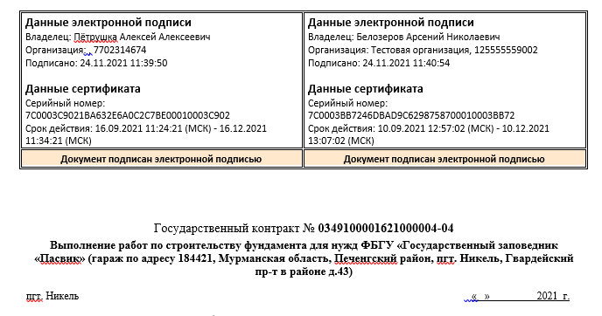
ИНФОРМАЦИЯ ПО КОНТРАКТУ
Участник может при подаче заявки на процедуру прикрепить документы, подтверждающие его принадлежность к инвалидам, либо к уголовно-исполнительной системе. В связи с этим, чтобы не ограничивать заказчика, на площадке при формировании протокола итогов существует возможность проставить значение по применению преференции для каждого участника.
Дополнительно система позволяет пользователю выгрузить подписанный контракт с обеих сторон.

Slide 30
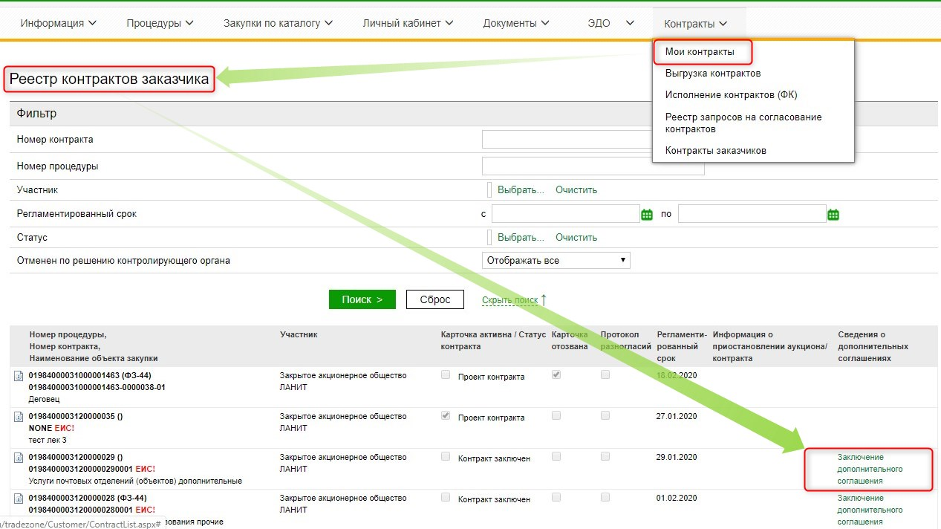
ФУНКЦИОНАЛ ЗАКЛЮЧЕНИЯ ДОПОЛНИТЕЛЬНЫХ СОГЛАШЕНИЙ
Функционал позволяет осуществлять действия по заключению дополнительного соглашения к контракту в электронной форме, а также размещать в личном кабинете заказчика дополнительные соглашения, подписанные вне площадки.

Slide 31
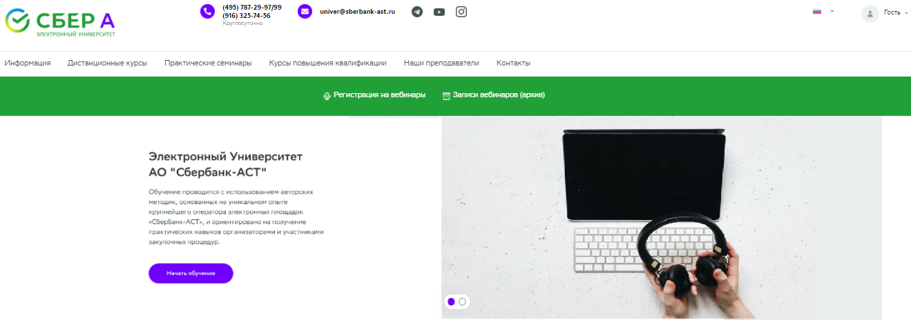
ЦЕНТР КОМПЕТЕНЦИИ
Обучение и конференции
ПЕРЕЙТИ
Учебный центр АО “Сбербанк - АСТ” проводит обучение организаторов и участников закупок. Обучение проводится с использованием авторских методик, основанных на уникальном опыте крупнейшего оператора электронных площадок «Сбербанк-АСТ», и ориентировано на получение практических навыков в учебных классах, оснащенных компьютерным и демонстрационным оборудованием.

Slide 32

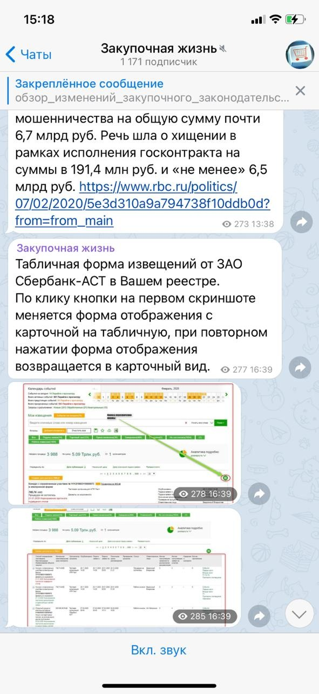
ТЕЛЕГРАММ КАНАЛ
«Закупочная жизнь»
Изменения законодательства, часто обсуждаемые темы закупок, новый функционал на площадке АО «Сбербанк-АСТ»

Slide 33





ПРЕДСТАВИТЕЛЬ ЭТП СБЕР А
КОНТАКТЫ
НЕВИДОМОВ МИХАИЛ
АЛЕКСАНДРОВИЧ
+ 7 909 36 42 497
info@sberbank-ast.ru
Сайт: www.sberbank-ast.ru
Адрес: 119435, г. Москва, ул. Большой Саввинский переулок, д.12, стр.9
тел. +7 (495) 787-29-97; +7 (495) 787-29-99
e-mail: info@sberbank-ast.ru

